Slide 1
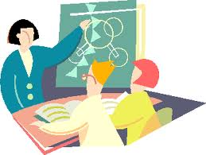
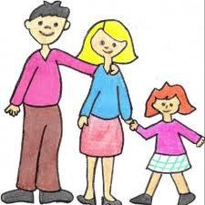
UNA METODOLOGIA GRUPAL DEL ÉXITO
DESDE LA INFANCIA.
Presentación dinámica e interactiva: Método y clase práctica.
E
ECAM
C
A
M
Éxito
Equilibrio
Evolución
Entrenamiento
Esfuerzo
Empatía
…
Mejora
Memoria
MetodologíaMovimiento
Motivación
…
Capacidades
Concentación
Confianza
Competitividad
Crecimiento
…
Alegría
Autoestima
Aprendizaje
Apoyo
Atención
Asertividad
Autocontrol
…
Paloma Solis Viñas: Psicóloga Clínica, Terapeuta corporal - energética y kinesiologa
Ivón Crispín Lannes: Doctora en Neuropsicología Clinica.
Asunción Sanz Sánchez: Educadora Social, Terapeuta corporal, Psicomotricista y Profesora de Yoga.
ORGANIZA Asociación Caminantes
Fecha: Día 18 de enero a las 6 tarde
Entrada libre
Lugar en C/ Enrique,IV,16 bajo

